Slide 1
Brynäs IF-U10 Säsongen 2022/23

Slide 2
AGENDA
Presentation ledarna U10
Presentation Henrik Glaas Ungdomsansvarig Brynäs IF
Tel: 0702-037463, Mail: henrik.glaas@brynas.se
Brynäsvallen- Förråd, slipning, material(Hockeybyxor Brynäs ungdom. kläder Intersport) och utrustningen
Träningar- tider och utveckling
Matcher- Genomgång matchmodell och sekretariatet vid hemmamatch
Bistro/kiosk- ”schema och rutin”
50/50-lotter - ”schema och rutin” länk
Lagkassan(10 000kr för Bistro och 50/50)
Sponsring
Instagram
Laget.se
Övrigt

Slide 3
Träningar- tider och utveckling
U10 kommer träna måndagar och onsdagar 16.00 på Brynäsvallen.
Samträning med U11 kommer ske på måndagar. Samträning med annat lag kan även bli aktuellt på onsdagar.
Sms-grupp för samåkning
Utveckling och ledarutbildning
Alla istider på Brynäsvallen finns i appen ISTIDEN from denna säsong.

Slide 4
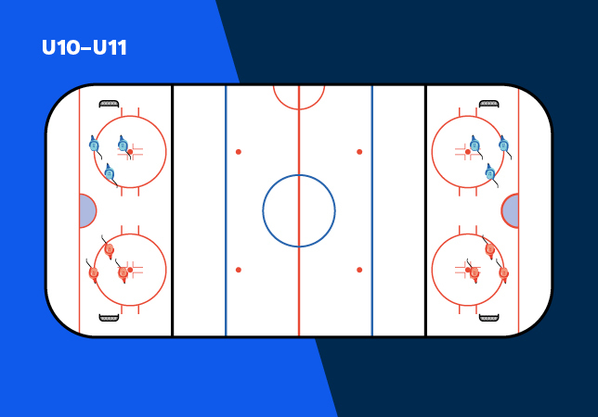
Matcher:
Genomgång matchmodell
3 mot 3 plus målvakt, Blå puckar, Dispens
Sekretariatet vid hemmamatch(klocka, speaker, m.m.)
U10 kommer spela sina hemmamatcher på lördagar 11.50 på Brynäsvallen, någon enstaka hemmamatch kan det bli annan matchtid.
Möjligheten att spela med U11 kommer också finnas. Dom spelar sina matcher söndagar.
Cuper och träningsmatch

Slide 5
Bistro/kiosk ”schema och rutin”
Bistro
Två personer arbetar i Bistron.
Start 1 timme och 45 minuter innan matchstart och slutar efter städning i Bistron. ( ca mitten av 3:e period)
Du skall ha hela enfärgade byxor, uppsatt långt hår, tröja får du på plats. Mobiltelefonen stannar i fickan.
Mat- Tacobuffé i periodpaus
Här arbetar du tillsammans med Bistropersonalen med olika arbetsuppgifter som duka av och torka bord, tömma sopor, fylla på läskkylar, hjälpa till vid tacobuffén och kassatjänst.
Vi i Brynäs Ungdom har en ansvarig för kioskerna/bistron. Hon heter Anita Kempe och är på plats vid varje match för att hjälpa er. Det är henne ni kontaktar om ni har några funderingar eller vill ”köpa” er fri för 400kr/tillfälle från ert åtagande.
Anita Kempe, tel: 0702-72 51 61

Slide 6
AGENDA
50/50-lotter - ”schema och rutin” länk
Lagkassan(10 000kr för Bistro och 50/50)
Sponsring
Instagram
Laget.se
Övrigt

